Slide 1
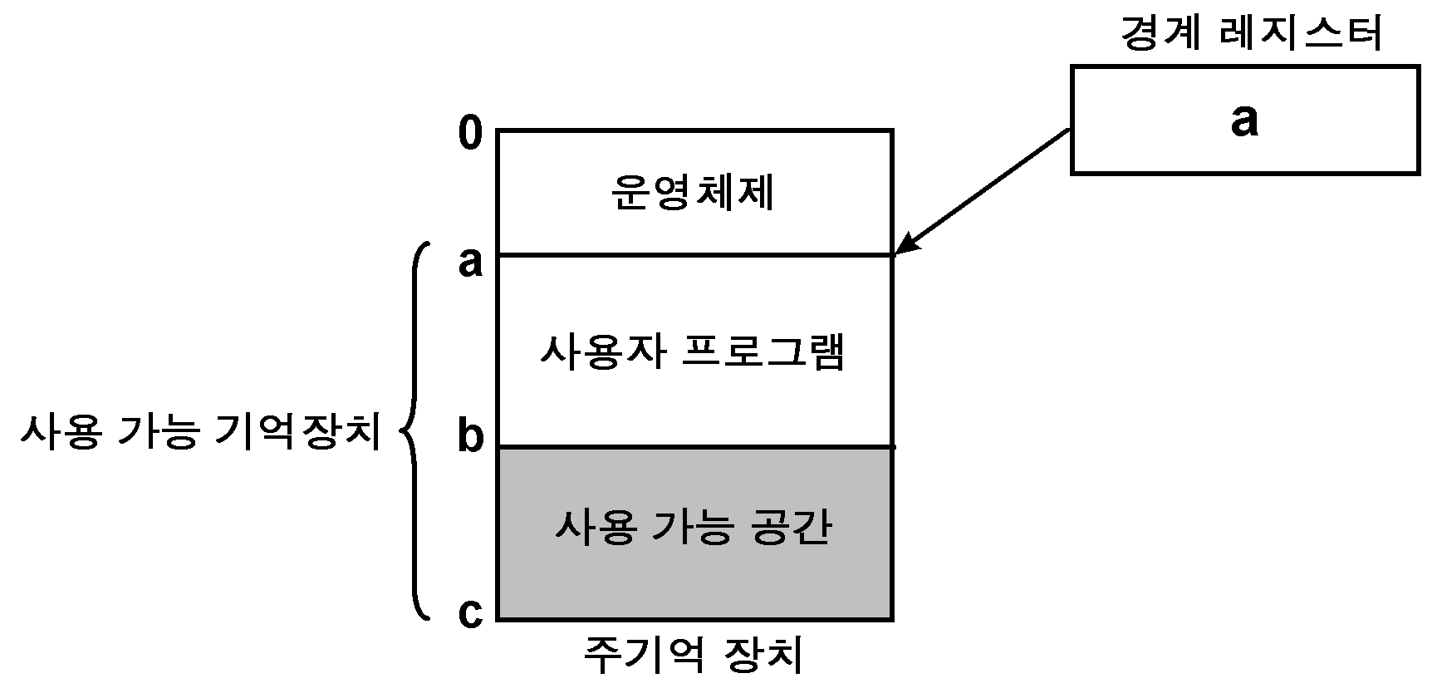

Section 3 단일사용자 연속기억장치 할당
1. 할당 방법
한 순간에 오직 한 명의 사용자만이 주기억장치를 전용하여
사용하므로 다른 모든 사용자는 기다려야 하는 방법
 O/S와 사용자 P/G의 구분을 위한 경계 (boundary) 레지스터를 두고 CPU가 기억장치를 참조할 때 O/S 영역을 침범하지 않았는지를 조사

Slide 2
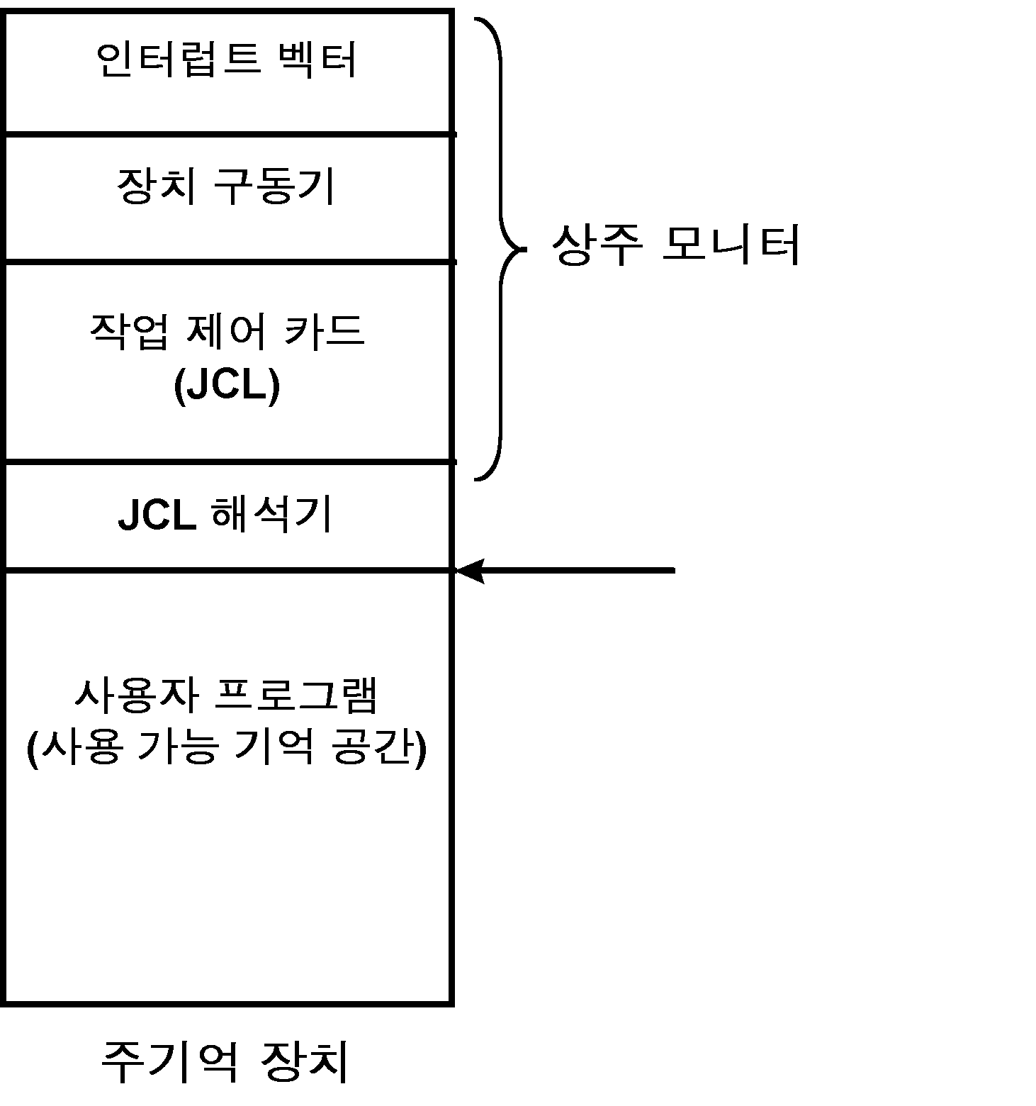
Section 3 단일사용자 연속기억장치 할당
상주모니터
하나의 작업에서 다른 작업으로의 진행을 자동으로 제어하는 프로그램

Slide 3
Section 3 단일사용자 연속기억장치 할당
 상주 모니터 구성
- 인터럽트 벡터
- 장치 구동기
- 작업 제어 카드 : 수행할 P/G과 P/G 수행에 필요한 HW자원
및 관련 작업이름 등이 정의
- 작업카드 해석기 : JCL해석조치 및 필요한 시스템 SW 적재
 작업순서 자동화를 위한 정보로 구성
- 프로그래머는 상주 모니터에게 전달될 정보를 작업 제어
카드에 의해 전달
 경계 레지스터를 사용하여 시스템을 보호

Slide 4
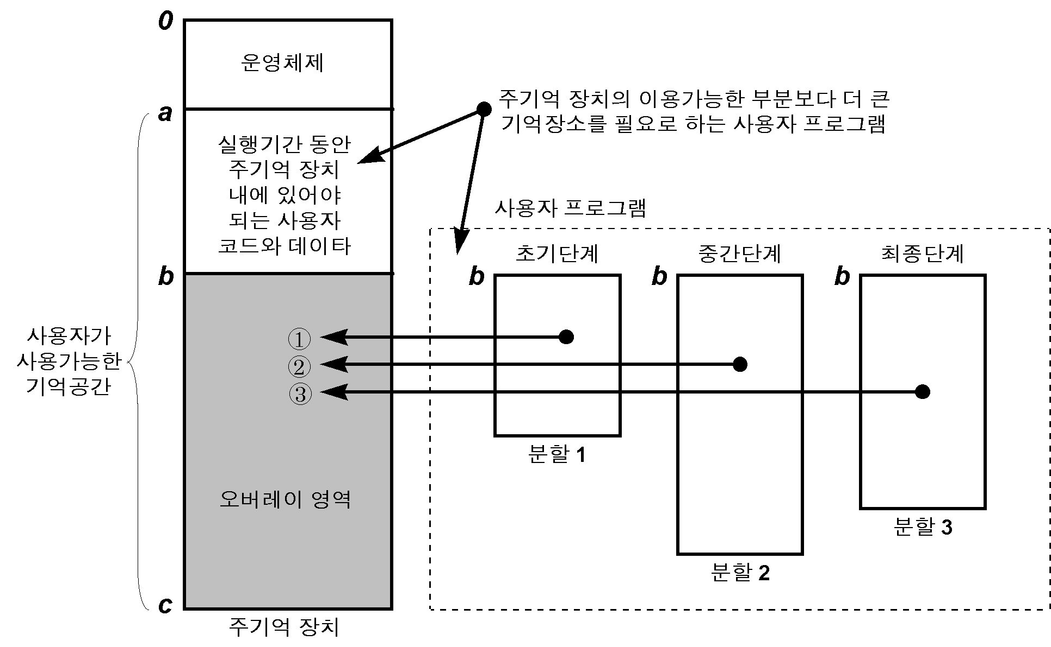
Section 3 단일사용자 연속기억장치 할당
오버레이

Slide 5
Section 3 단일사용자 연속기억장치 할당
오버레이(Overlay)
초기 시스템에서는 메모리보다 큰 P/G을 실행시킬 수 없었다. 따라서 큰 프로그램을 몇 개의 모듈 단위로 분할하여 프로그램이 시작되면 각 단계별로 차례로 프로그램 모듈을 적재하고 실행하는 방법으로 향후 발전된 가상기억장치에서는 O/S에 의해 직접 오버레이가 가능해 짐

Slide 6
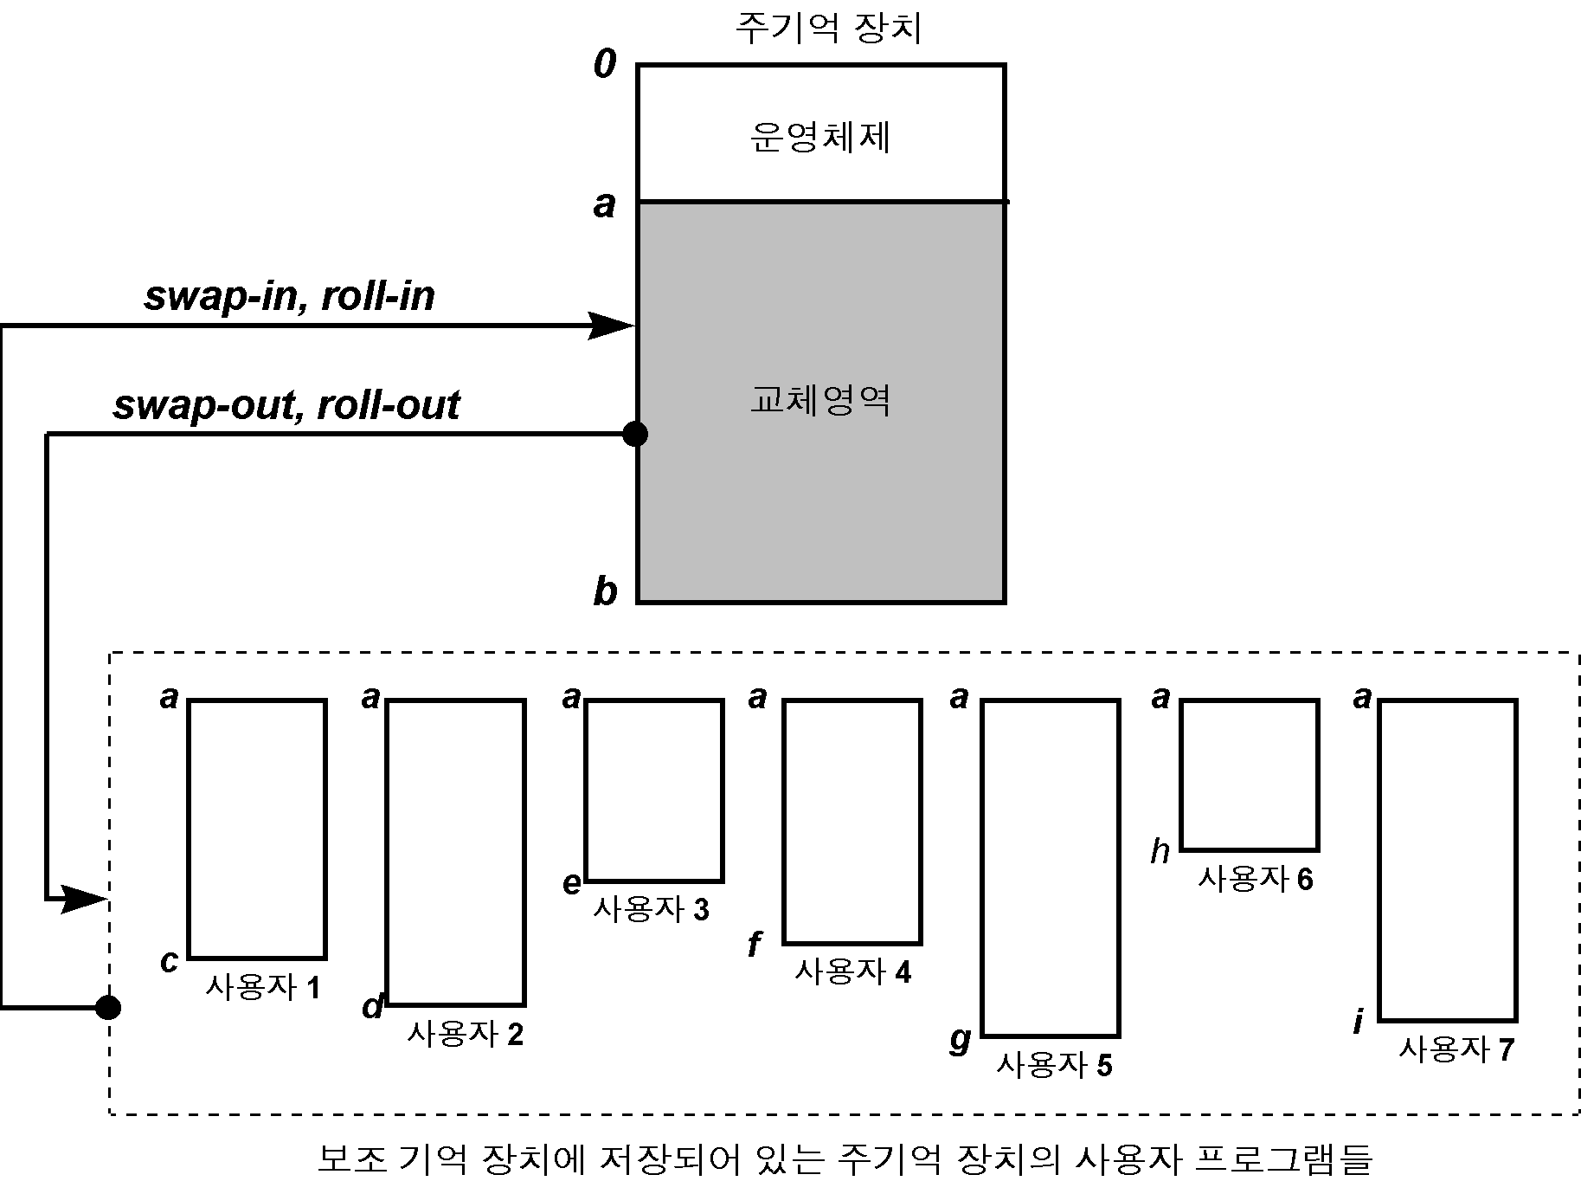
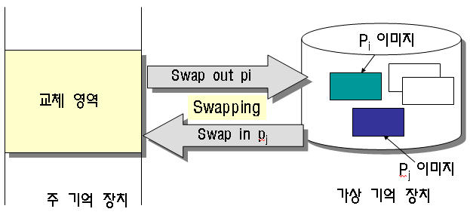
Section 3 단일사용자 연속기억장치 할당
스와핑

Slide 7
Section 3 단일사용자 연속기억장치 할당
스와핑 : CPU 할당시간 초과, 입출력, 작업완료 시 발생
● 롤-아웃(roll-out, swap-out)
    수행이 끝난 프로세스를 보조기억장치로 내보냄
● 롤-인(roll-in, swap-in)
    수행시킬 프로세스를 메모리 가용공간으로 불러들임
● 정상적으로 교체되어 나온 프로세스는 전에 점유되었던
같은 기억장소의 공간 내로 다시 교체됨.
    문맥 교환이 빈번
● 초기 시분할 시스템에서 많이 사용. 현재 페이징의 기초가 됨

Slide 8
Section 3 단일사용자 연속기억장치 할당
 문맥 교환 시 프로세스 교체 시간
사용자 프로세스는 100k, 보조기억 장치는 초당
1MB의 전송률을 가진 표준 하드 디스크라고 가정.
● 보조기억 장치로부터의 100k 프로세스의 실제 전송시간
 프로세스 1/10 초 = 100 ms
● 평균 8 ms의 회전지연시간이라고 가정할 때, 교체시간.
 교체시간 = 회전지연 시간+전송 시간
= 100 ms + 8 ms = 108 ms
● swap-out 시간과 swap-in에 필요한 총 교체시간.
 총 교체시간 = 108 ms x 2 =216 ms
 효과적인 CPU 사용을 위해 각 프로세스에 대한 수행시간이 교체 시간에 비해서 길어야 함. RR의 경우 CPU할당량은 216ms 이상

Slide 9
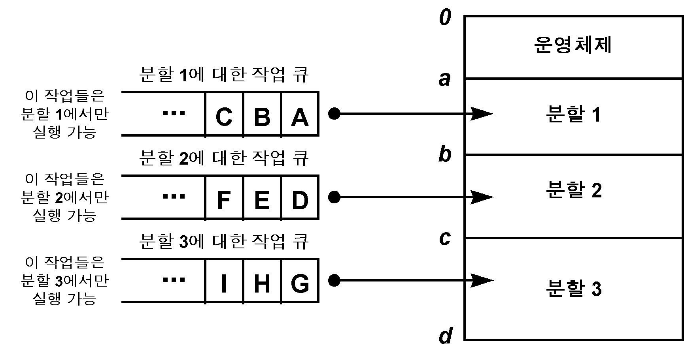
Section 4. 고정분할 기억장치 할당
1. 절대 번역과 적재(absolute compile & loading)

Slide 10
Section 4. 고정분할 기억장치 할당
초창기 멀티프로그래밍 시스템에서 사용한 방법
주기억장치가 여러 개의 고정된 분할로 쪼개어져 있고, 하나의 작업은 절대 어셈블러와 절대 컴파일러에 의해 번역되어서 지정된 분할에서만 실행
 한 작업이 실행 준비가 되어 있다 하더라도 지정된 자신의 분할이 이미 차 있다면, 다른 분할이 이용가능 하더라도 그 작업은 기다림

Slide 11
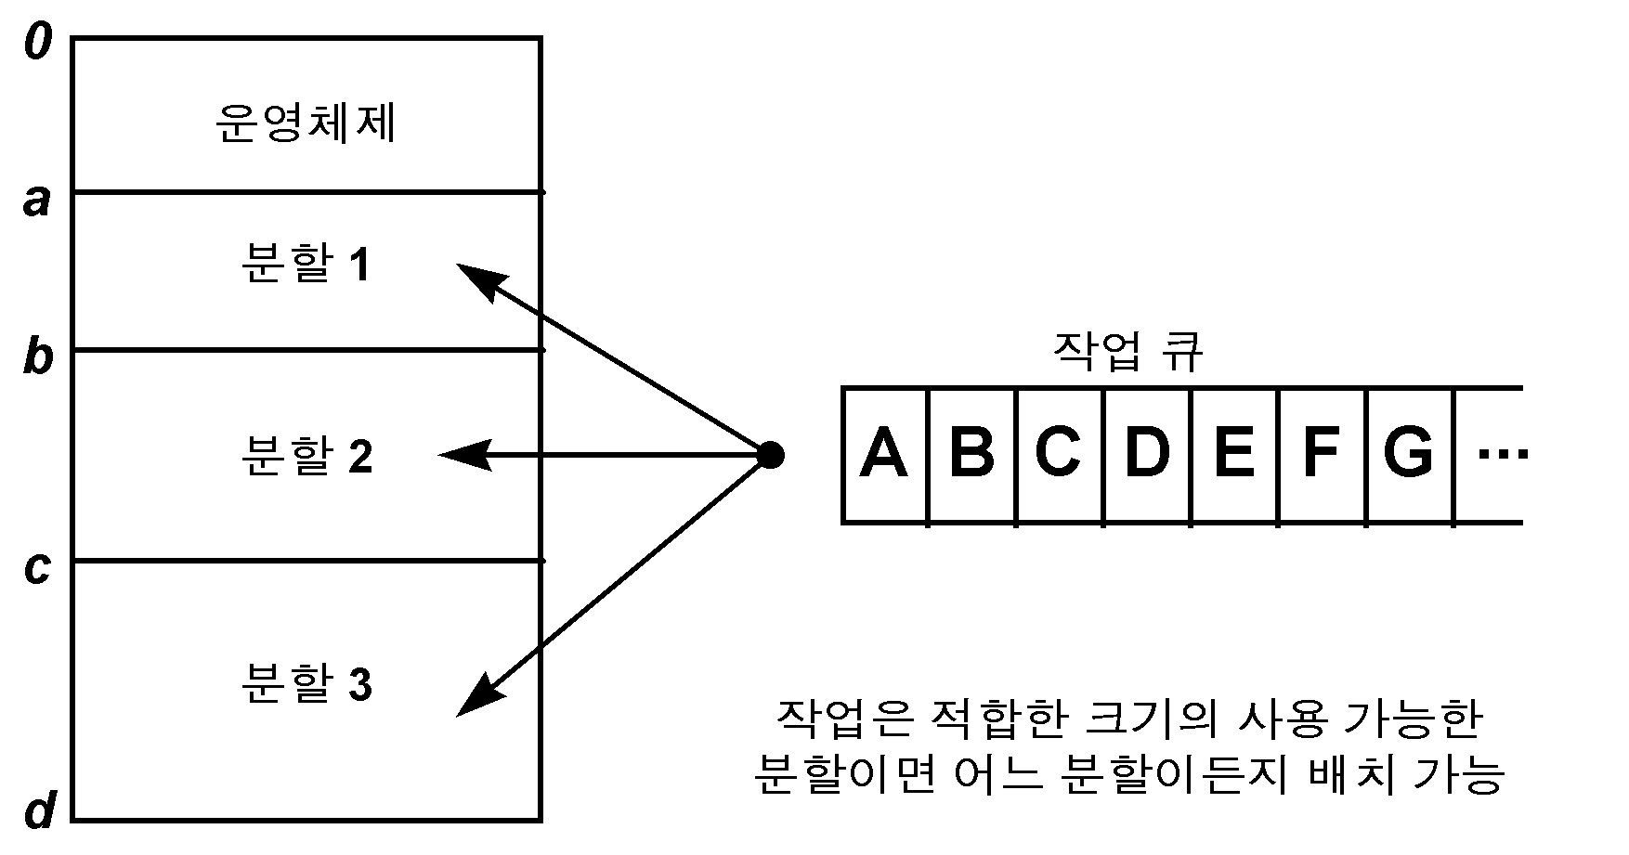
Section 4. 고정분할 기억장치 할당
2. 재배치 번역과 적재
(relocationable compile & loading)

Slide 12
Section 4. 고정분할 기억장치 할당
 모든 작업을 하나의 작업 큐에 넣어서,
어느 분할에서든지 실행 가능하도록 한 기법
 적재될 작업의 주소지정은 재배치 컴파일러, 어셈블러,
로더 등에 의하여 해결
 절대번역과 적재 기법보다 주기억장치 절약

Slide 13
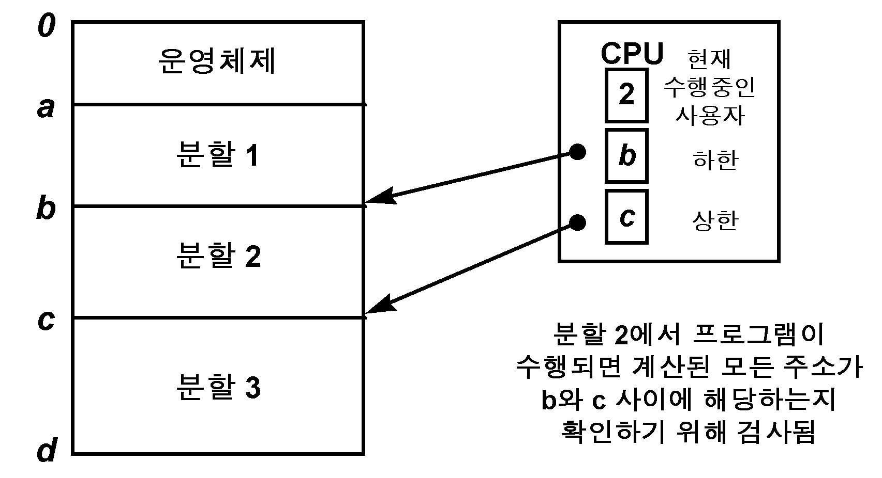
Section 4. 고정분할 기억장치 할당
3. 고정분할 기억장치 할당에서의 보호
 경계 레지스터(boundary register)
사용자 주소범위를 나타내는
하한(lower bound) 레지스터와 상한(upper bound) 레지스터

Slide 14
Section 4. 고정분할 기억장치 할당
4. 고정분할 기억장치 할당에서의 단편화
1) 기억장치 단편화
 여러 분할의 작업들이 수행되는 과정에서 사용자의 작업의 크기가 분할에 정확히 맞지 않거나, 또는 분할이 너무 적어서 대기중인 어떤 작업도 이 분할에 적재될 수 없는 여분의 기억 공간
● 내부 단편화(internal fragmentation)
 하나의 분할에 작업을 할당하고 남은 빈 공간
● 외부 단편화(external fragmentation)
 대기중인 작업에게는 분할이 너무 적어 분할 전체가
빈 공간으로 있을 때의 상태

Slide 15
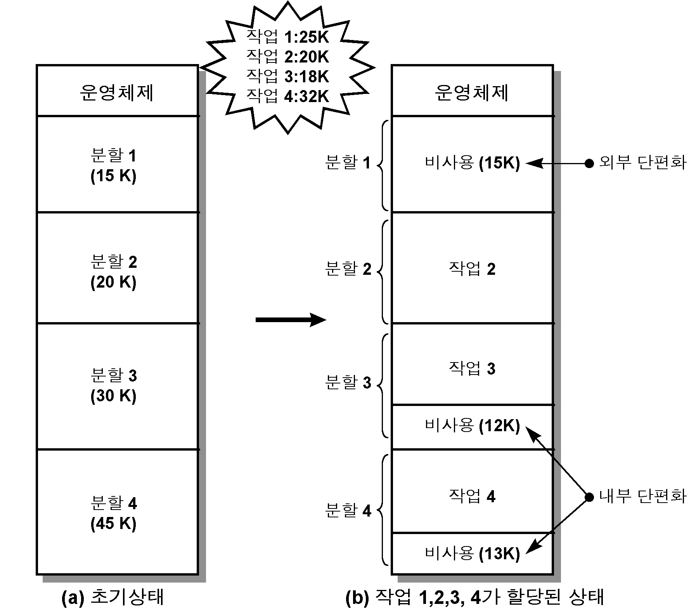
Section 4. 고정분할 기억장치 할당
1) 기억 장치 단편화

Slide 16
Section 4. 고정분할 기억장치 할당
1) 기억 장치 단편화
주기억장치가 5개로 분할되어 있고, 5개의 작업이 처리된다면, 각각의 분할마다 기억 장치의 단편화 발생
분할 영역 | 분할의 크기 | 작업의 크기 | 단편화 영역 | 단편화 종류
1 2 3 4 5 | 20 K 50 K 120 K 200 K 300 K | 10 K 60 K 160 K 100 K 150 K | 10 K 50 K 120 K 100 K 150 K | 내부 단편화 외부 단편화 외부 단편화 내부 단편화 내부 단편화
합계 | 690 K | 480 K | 430 K
전체 690K의 기억 공간 중에서 430K의 기억 공간을 낭비하고 있으므로 약 62% 정도 주기억 장치를 낭비

Slide 17
Section 4. 고정분할 기억장치 할당
5. 고정분할 기억장치 할당의 장단점
 장점
● 다수의 프로그램을 기억장치 공간에 넣고 수행할 수 있어
다중 프로그래밍이 가능
● 수행 속도를 증가시킴으로써 CPU를 보다 효율적으로 사용
 단점
● 단편화 문제가 발생.
● 단편화에 의해 기억장치의 낭비
● 수행할 프로그램의 크기를 미리 알아야 함

Slide 18
Section 5. 가변분할 기억장치 할당
1. 가변분할
가장 합리적인 분할의 크기를 결정하여 각 작업에 메모리를 할당하는 기법으로 고정분할의 경계를 없애고 각 작업에 필요한 만큼의 메모리를 할당
페이지 교환으로 발생하는 가용 공간은 통합 및 집약하여 재활용
기억장치 할당 전략
1) 최초 적합 전략(first fit strategy)
2) 최적 적합 전략(best fit strategy)
3) 최악 적합 전략(worst fit strategy)

Slide 19
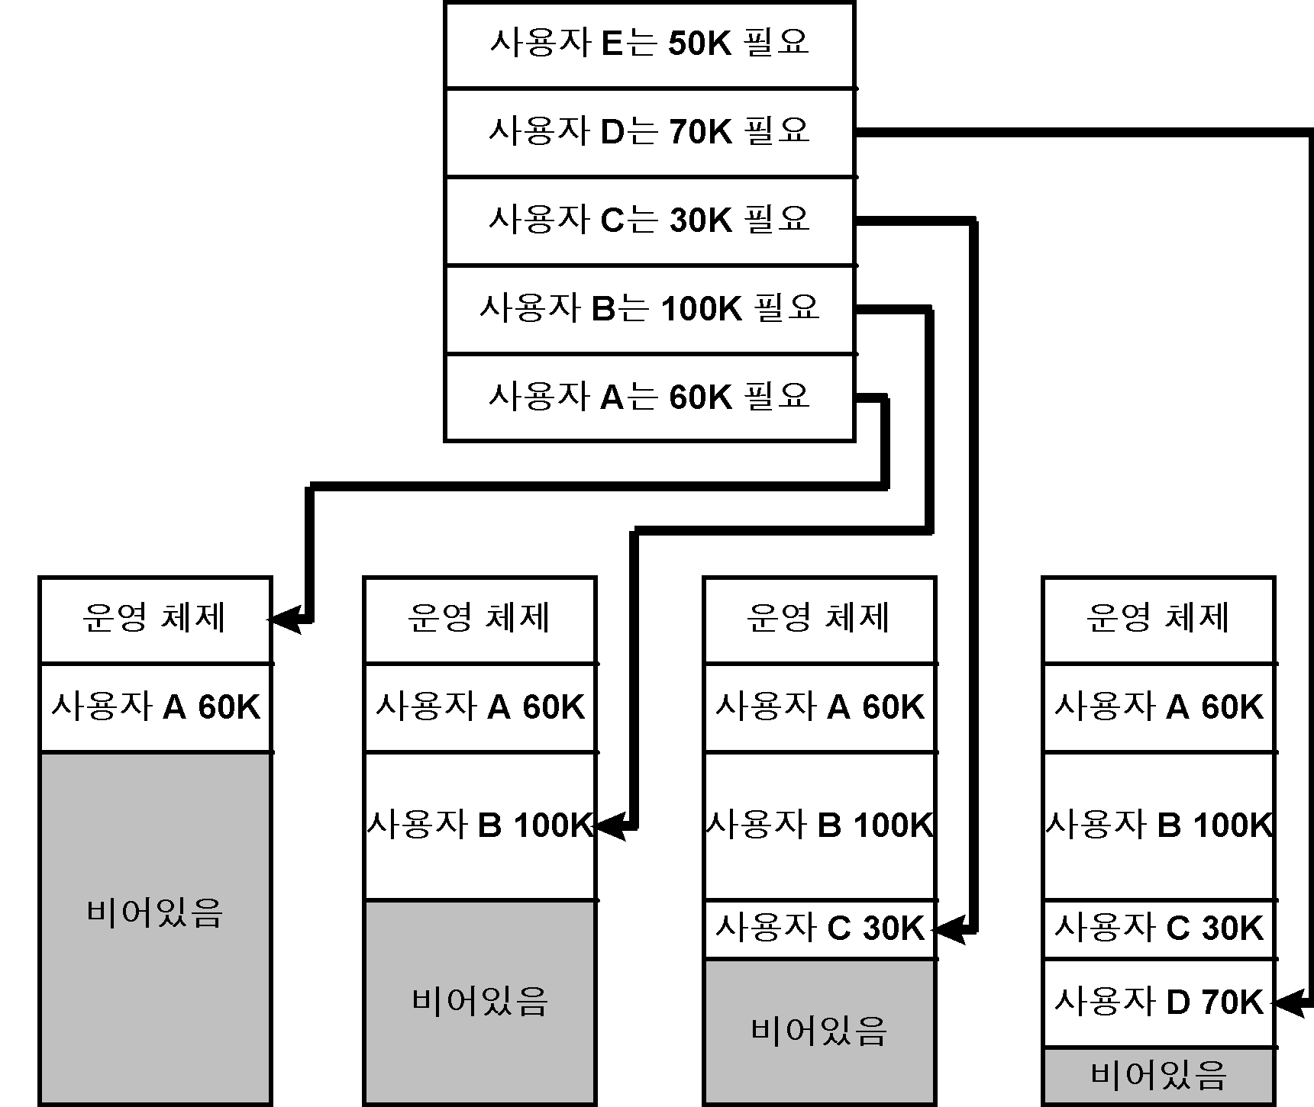
Section 5. 가변분할 기억장치 할당
2. 메모리공간의 효율적 활용
가변분할 기억장치 할당에서의 초기의 할당상태

Slide 20
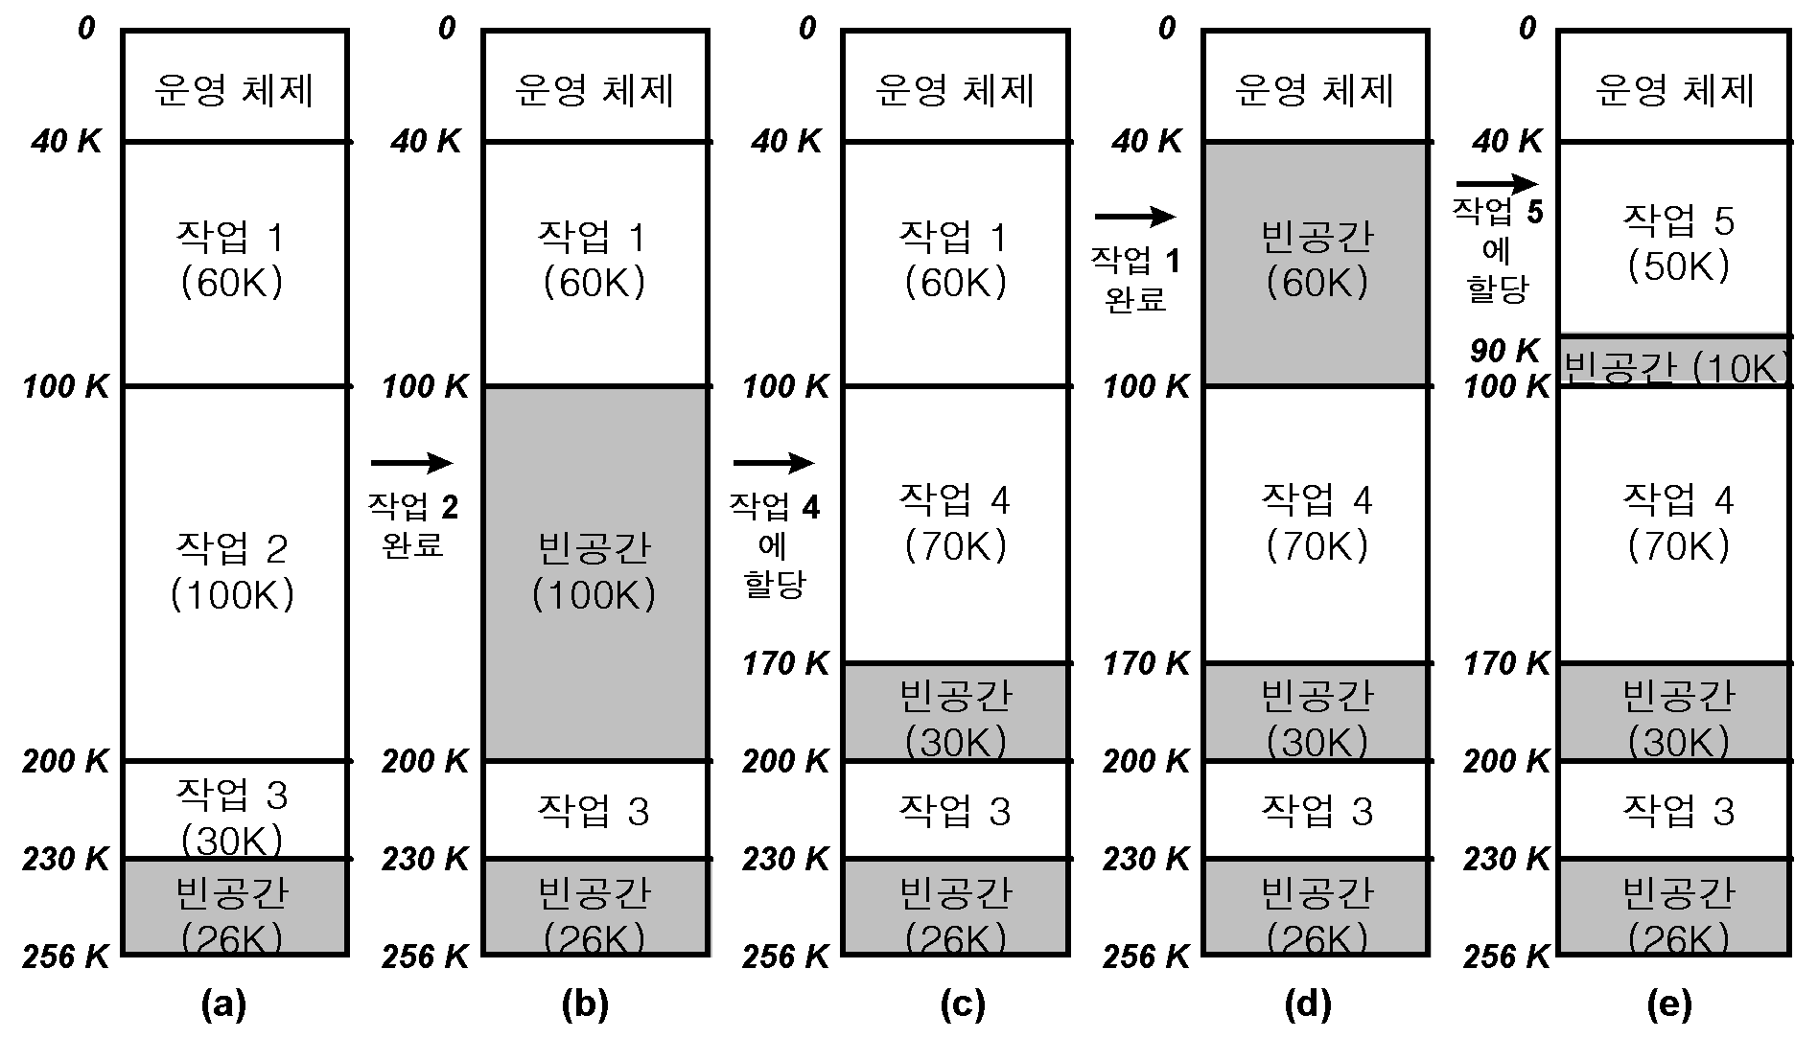
Section 5. 가변분할 기억장치 할당
 가변분할 다중 프로그래밍에서의 내부 단편화 현상.

Slide 21
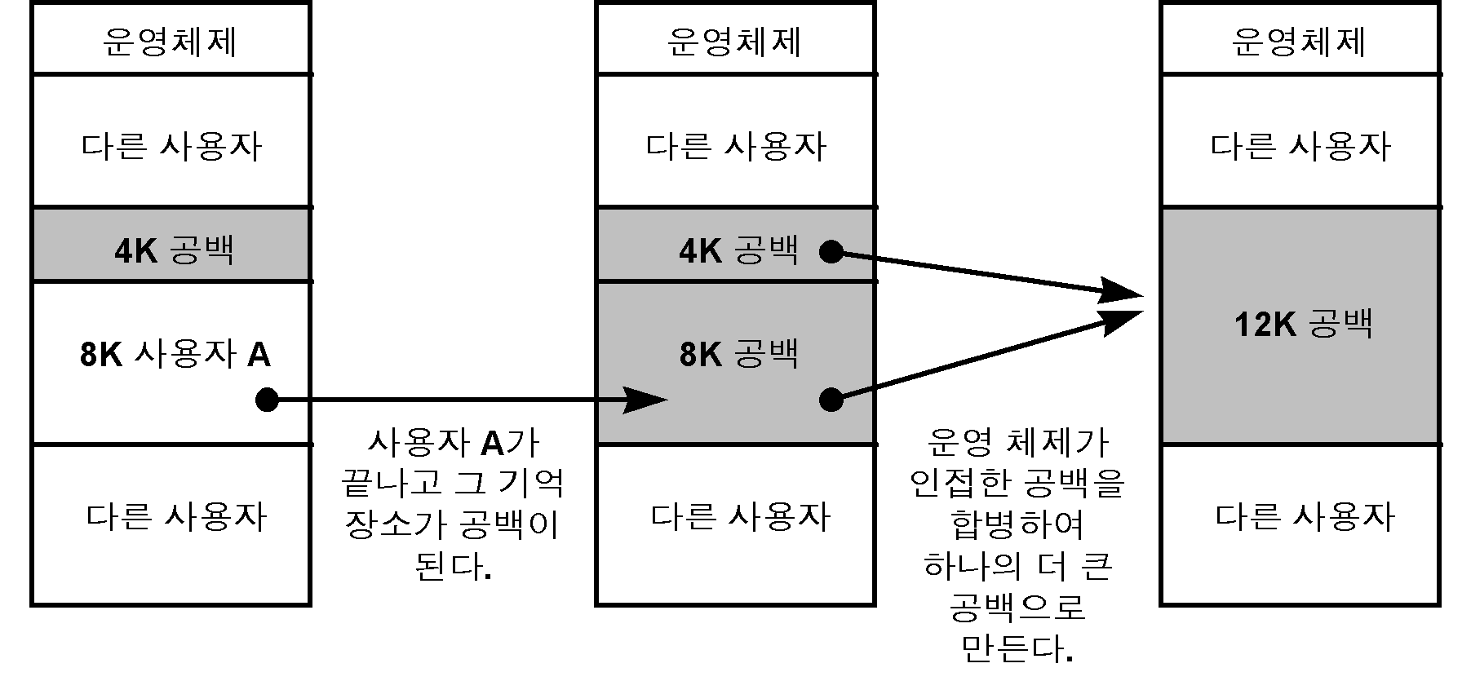
Section 5. 가변분할 기억장치 할당
1) 공백의 통합
쓰레기 수집(garbage collection) : 여러 개의 작은 단편화 공간, 즉 가용 공간을 모아서 하나의 큰 가용 공간을 만드는 것
 기억장치 통합/합병(memory coalescing) : 이웃되는 가용 공간을 하나의 커다란 가용 공간을 만드는 것
가변 분할 기억장치 할당에서의 공백의 통합

Slide 22
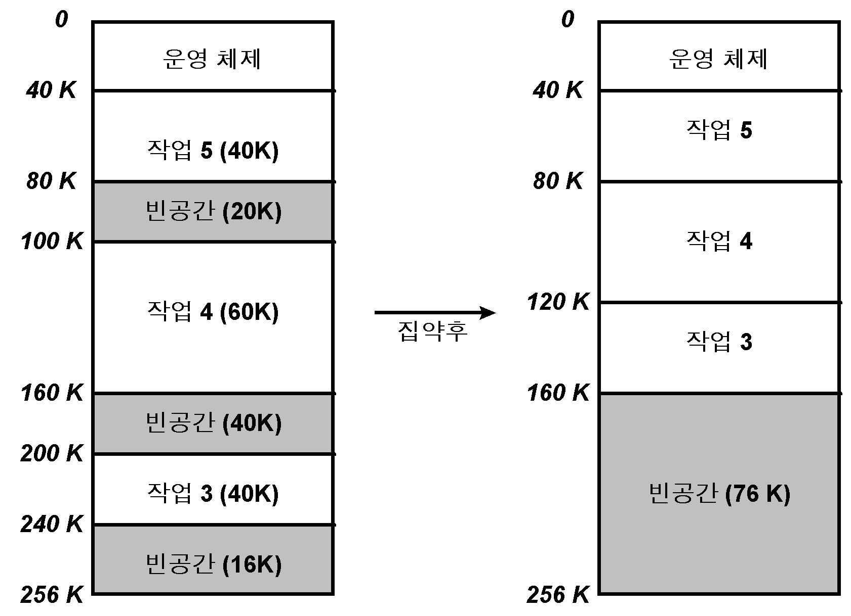
Section 5. 가변분할 기억장치 할당
2) 기억장치 집약(Memory Compaction)

Slide 23
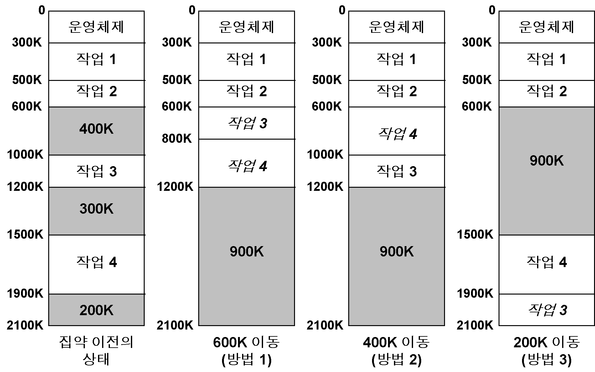
Section 5. 가변분할 기억장치 할당
 기억장치 집약 방법 비교
※ 3가지 집약 방법 중에서 방법 3이 가장 효율적인 집약 방법

Slide 24
Section 5. 가변분할 기억장치 할당
3. 가변 분할 기억장치 할당의 장단점
 장점
● 기억장치의 불필요하게 낭비하는 단편화를 방지
● 다중 프로그래밍의 정도를 높여 자원을 효율적으로 사용
 단점
● 기억장치를 집약하는 시간 소비

Slide 25
Section 6 스래싱과 워킹 세트
 스래싱(thrashing)
어떤 프로세스가 계속적으로 페이지 부재가 발생하여 프로세스의 처리시간(프로그램 수행에 소요되는 시간) 보다 페이지 교체시간이 더 많아지는 현상
1. 스래싱의 원인
● 프로세스 수행 시 충분한 수의 페이지 프레임을 갖지 못할 경우에 페이지 부재가 빈번하게 발생하여 스래싱 현상 발생
● 다중 프로그래밍의 정도가 점점 커지면 스래싱 현상이 일어나게 되고 CPU의 이용률은 급격히 감소

Slide 26
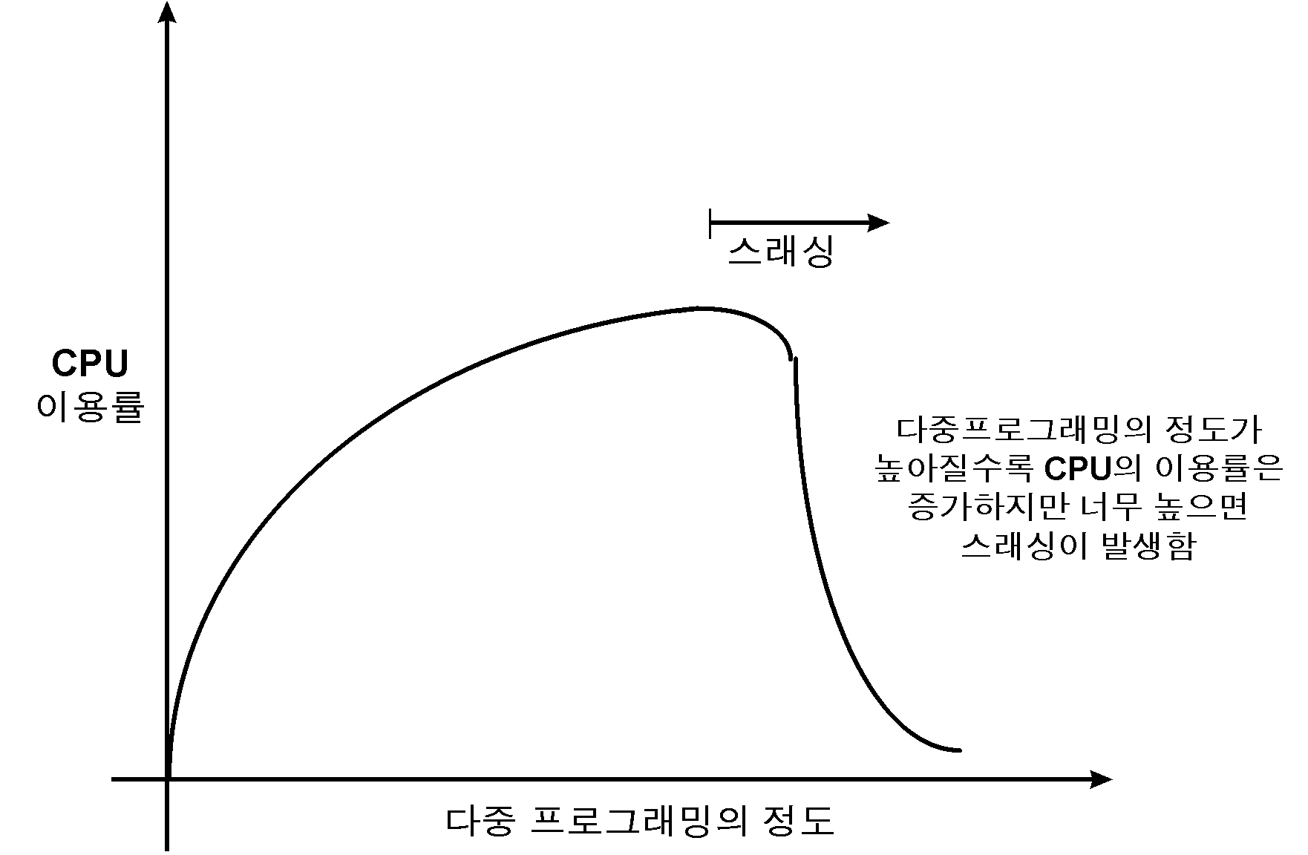
Section 6 스래싱과 워킹 세트
<그림> 다중프로그래밍 정도와 스래싱의 관계

Slide 27
Section 6 스래싱과 워킹 세트
2. 구역성
구역성(locality)의 개념
  1968년 Denning 교수에 의해 증명
  프로세스가 실행되는 동안 기억장치 내의 모든 정보는 균일하게 참조되는 것이 아니라 현재 실행되고 있는 주소 부근의 국부적인 부분만을 집중적으로 참조하는 현상
    1) 시간 구역성
    2) 공간 구역성

Slide 28
Section 6 스래싱과 워킹 세트
1) 시간 구역성
● 시간 구역성(temporal locality)은 최근에 참조된 기억장소를 가까운 장래에도 계속 참조할 가능성이 높음을 의미
(예) 순환(looping), 서브루틴, 스택 등
2) 공간 구역성
● 공간 구역성(spatial locality)은 일단 하나의 기억 장소가 참조되면 그 근처의 기억장소가 계속 참조되는 경향이 있음을 의미
(예) 배열 순례(array traversal), 순차적 코드의 실행, 프로그래머들이 서로 관련된 변수들을 근처에 선언한 경우 등

Slide 29
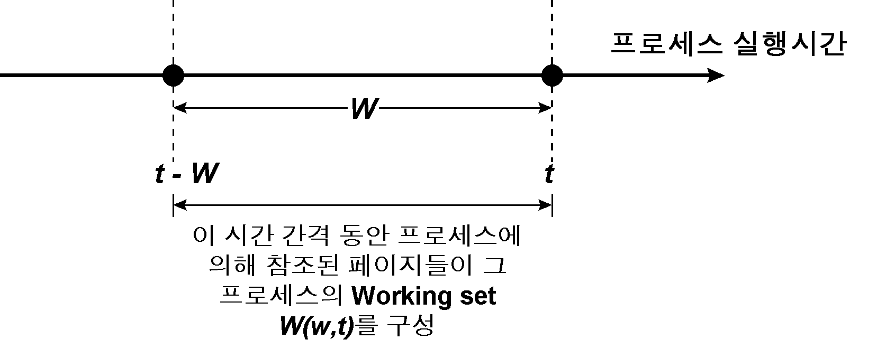
Section 6 스래싱과 워킹 세트
3. 작업집합(working set)
  실행중인 프로세스가 일정시간 동안 참조하는 페이지들의 집합
W(t, w) : 시간 t에서 w 사이에 사용된 페이지들의 집합

Slide 30
Section 6 스래싱과 워킹 세트
● 한 프로그램이 효율적으로 수행되기 위해서는 운영체제(메모리 관리자)가 각 프로세스의 작업설정을 감시하여 충분한 크기의 프레임을 할당하고, 그 프로그램의 워킹세트가 주기억장치 내에 적절하게 유지되도록 함

Slide 31
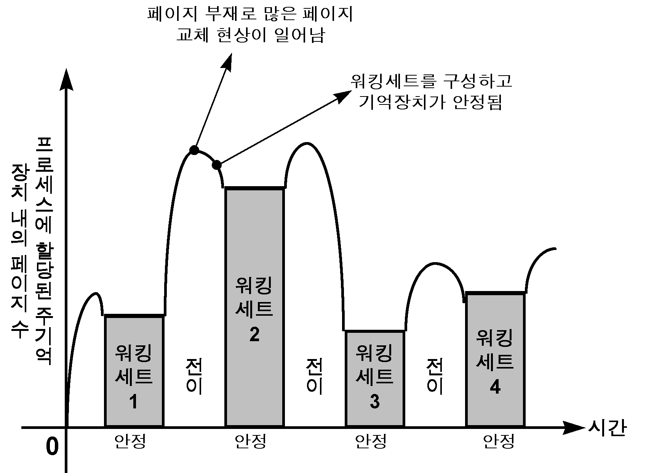
Section 6 스래싱과 워킹 세트
 워킹 세트의 주기억장치 할당
● 프로세스가 처음 시작하거나 다른 지역으로 이동할 때
작업설정 크기의 변화가 큰 과도기 현상이 발생
● 국부성의 원리에 입각하여 안정기에 들어가면 작업크기가 거의 일정

Slide 32
Section 6 스래싱과 워킹 세트
4. 페이지교체 시 고려사항
1) 전역교체 대 지역교체
(1) 전역교체
프로세스가 교체할 프레임 선택 시 현재 다른 프로세스에게 할당된 프레임이라도 상관하지 않고 전체 프레임 중에서 하나를 선택해서 교체
(2) 지역교체
각 프로세스가 그 프로세스에 할당된 프레임 중에서 하나를 선택해서 프레임을 교체

Slide 33
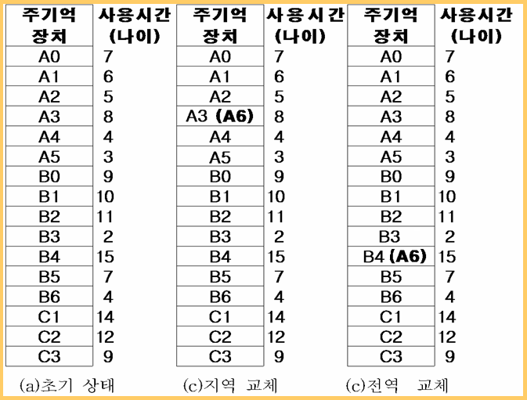
Section 6 스래싱과 워킹 세트
 예: 전역교체와 지역교체를 수행하는 방법

Slide 34
Section 6 스래싱과 워킹 세트
 예: 전역교체와 지역교체를 수행하는 방법
● 그림에서 A, B, C는 수행 가능한 프로세스 집합
● 프로세스 A는 페이지 부재를 발생하고, 페이지 교체 알고리즘은 LRU(least recently used) 페이지 교체 알고리즘을 사용한다고 가정
● 교체할 페이지를 선택할 때, 단지 현재 A에 할당된 6개의 페이지중에서 찾을 것인지, 주기억장치내의 모든 페이지 중에서 선택할 것인지를 고려

Slide 35
Section 6 스래싱과 워킹 세트
2) 프리 페이징
페이징 시스템에서는 프로세스가 최초로 시작될 때 많은
페이지 부재가 발생하게 되므로 예상되는 모든 페이지를
사전에 한꺼번에 기억장치로 가져오는 기법
페이지 릴리즈(Page Release)
CPU가 전혀 참조를 하지 않아서 워킹세트에서 스스로
떠나는 현상
메모리 인터리빙(Memory Interleaving)
인접한 메모리 위치를 서로 다른 뱅크에 둠으로써 동시에
여러 곳을 접근할 수 있게 함으로써 메모리 억세스 속도를
향상시키는 기법.

